Slide 1
Fortbildningsträffar våren 2026
Kom ihåg att ha din mikrofon avstängd för att förhindra störande bakgrundsljud.
Det går bra att ställa frågor under presentationen via chatt-funktionen eller muntligt.
Notes:
Kristin

Slide 2
Fortbildningsträff våren 2026
Kommun
Notes:
Kristin

Slide 3

Det förekommer inte någon riktig patientdata i bildspelet.
Alla systembilder är från testmiljöer och alla patienter är fiktiva.

Slide 4

Dagens agenda
Presentation Patientjournalen
Cosmic Vårddokumentation
  Filtrera i journalvy
Cosmic Link
  Ändringar ”handskakning”
Cosmic Läkemedel
  Tillägg av funktionalitet för Total administrerad mängd och styrka
  Samverkansforum
  Övrigt
  Uppgradering av Cosmic under våren
Notes:
Kristin: Nyheter i och med uppgradering av Cosmic 12 mars

Slide 5
Patientjournalen

Slide 6
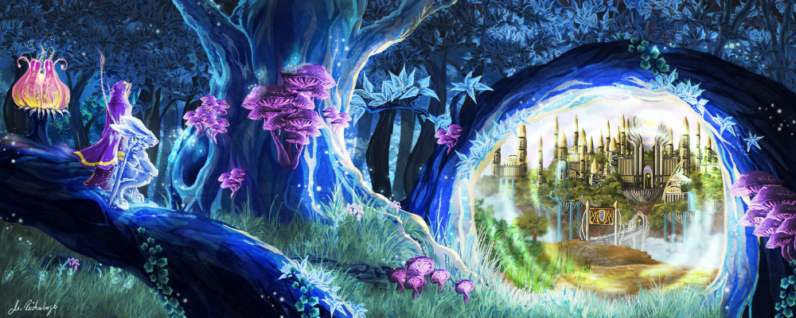



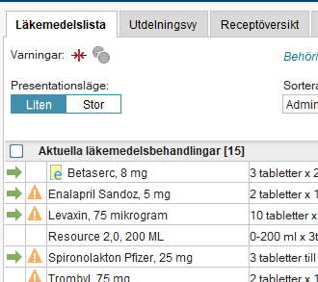
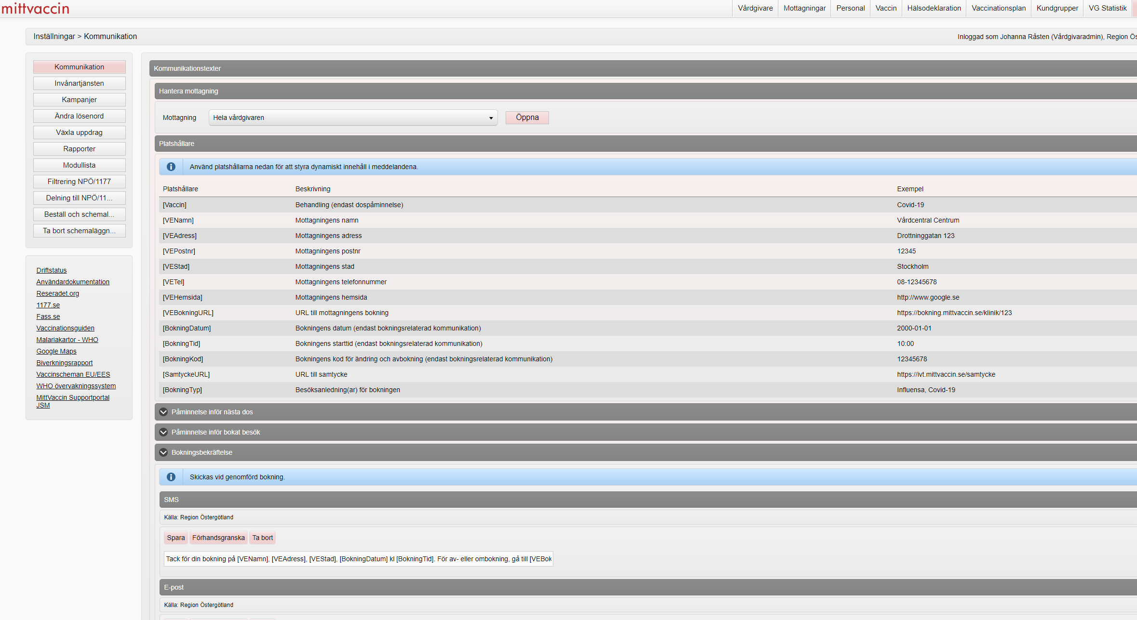
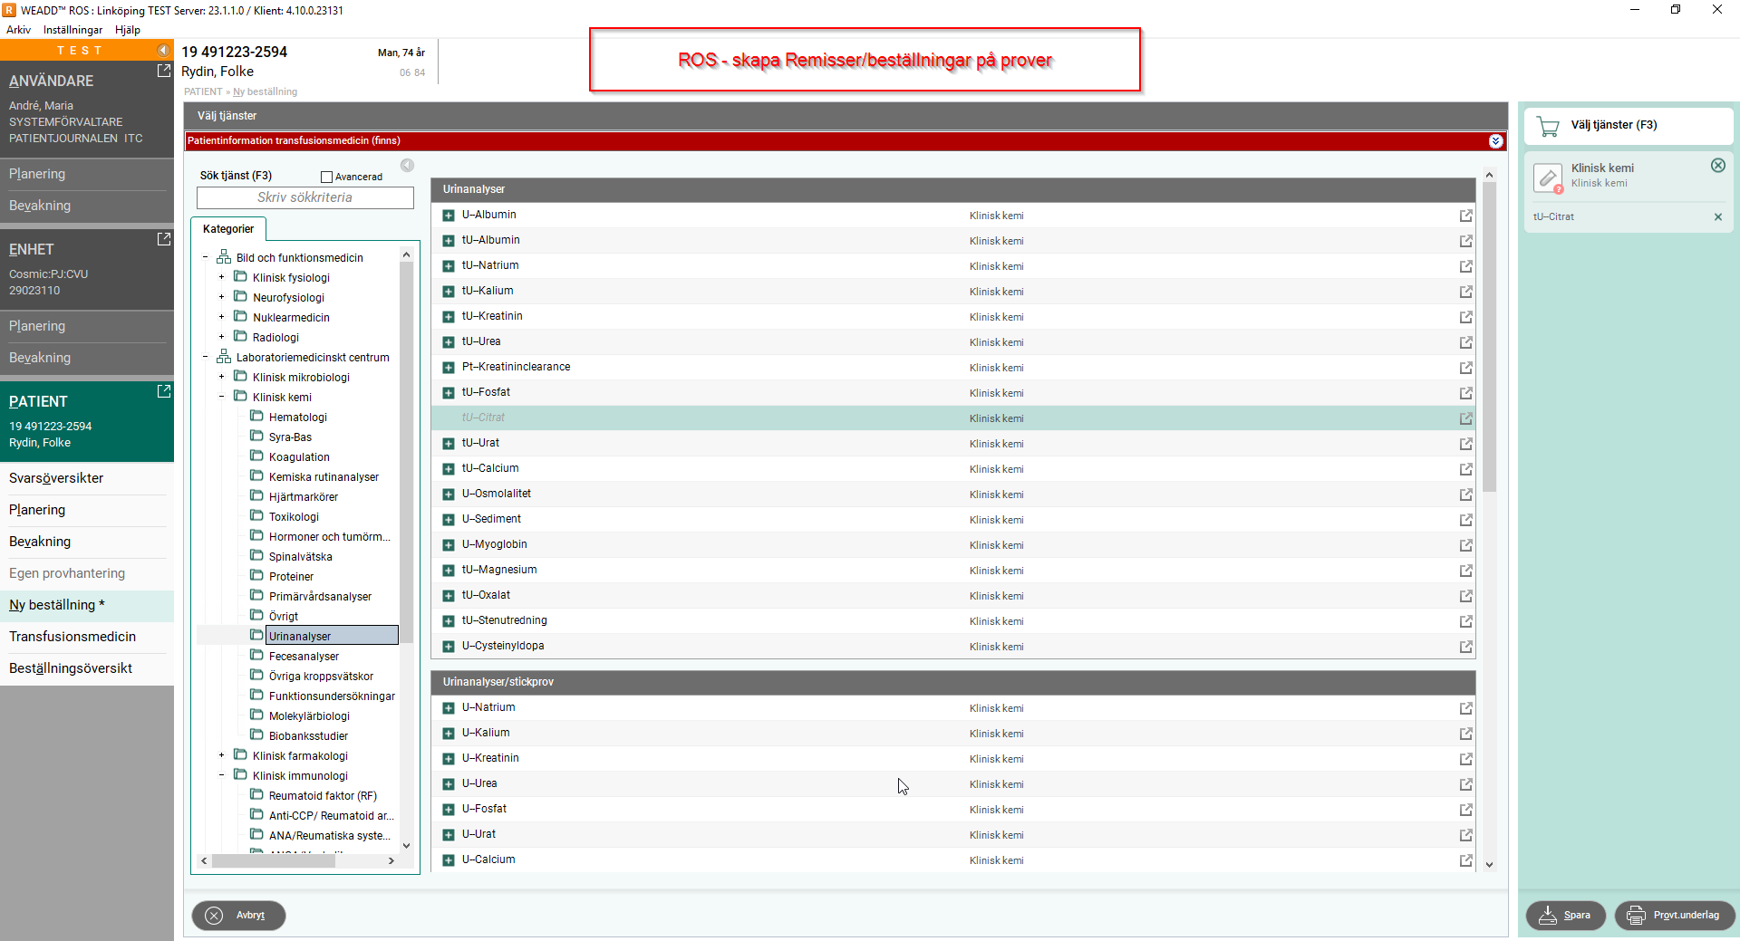
Notes:
Man skulle kunna tro att det ser ut så här…
Men det är mer…så här…

Slide 7
Notes:
Till exempel Cosmic.
Ett stort journalsystem med många moduler.

Slide 8
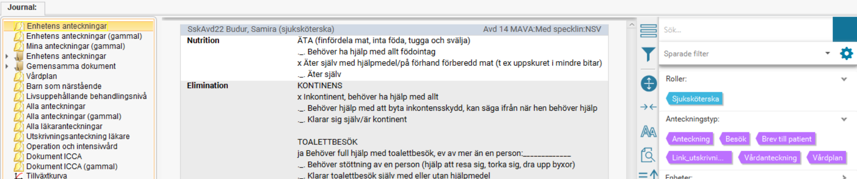
Notes:
För många är journalen samma sak som den modulen vi kallar vårddokumentation

Slide 9
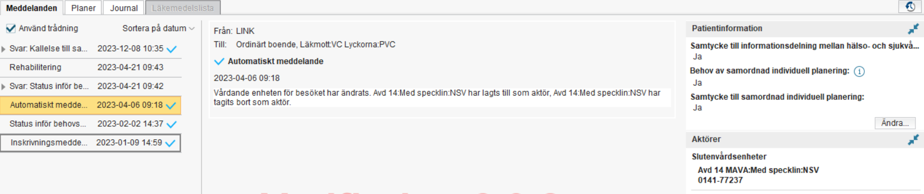
Notes:
Cosmic Link

Slide 10
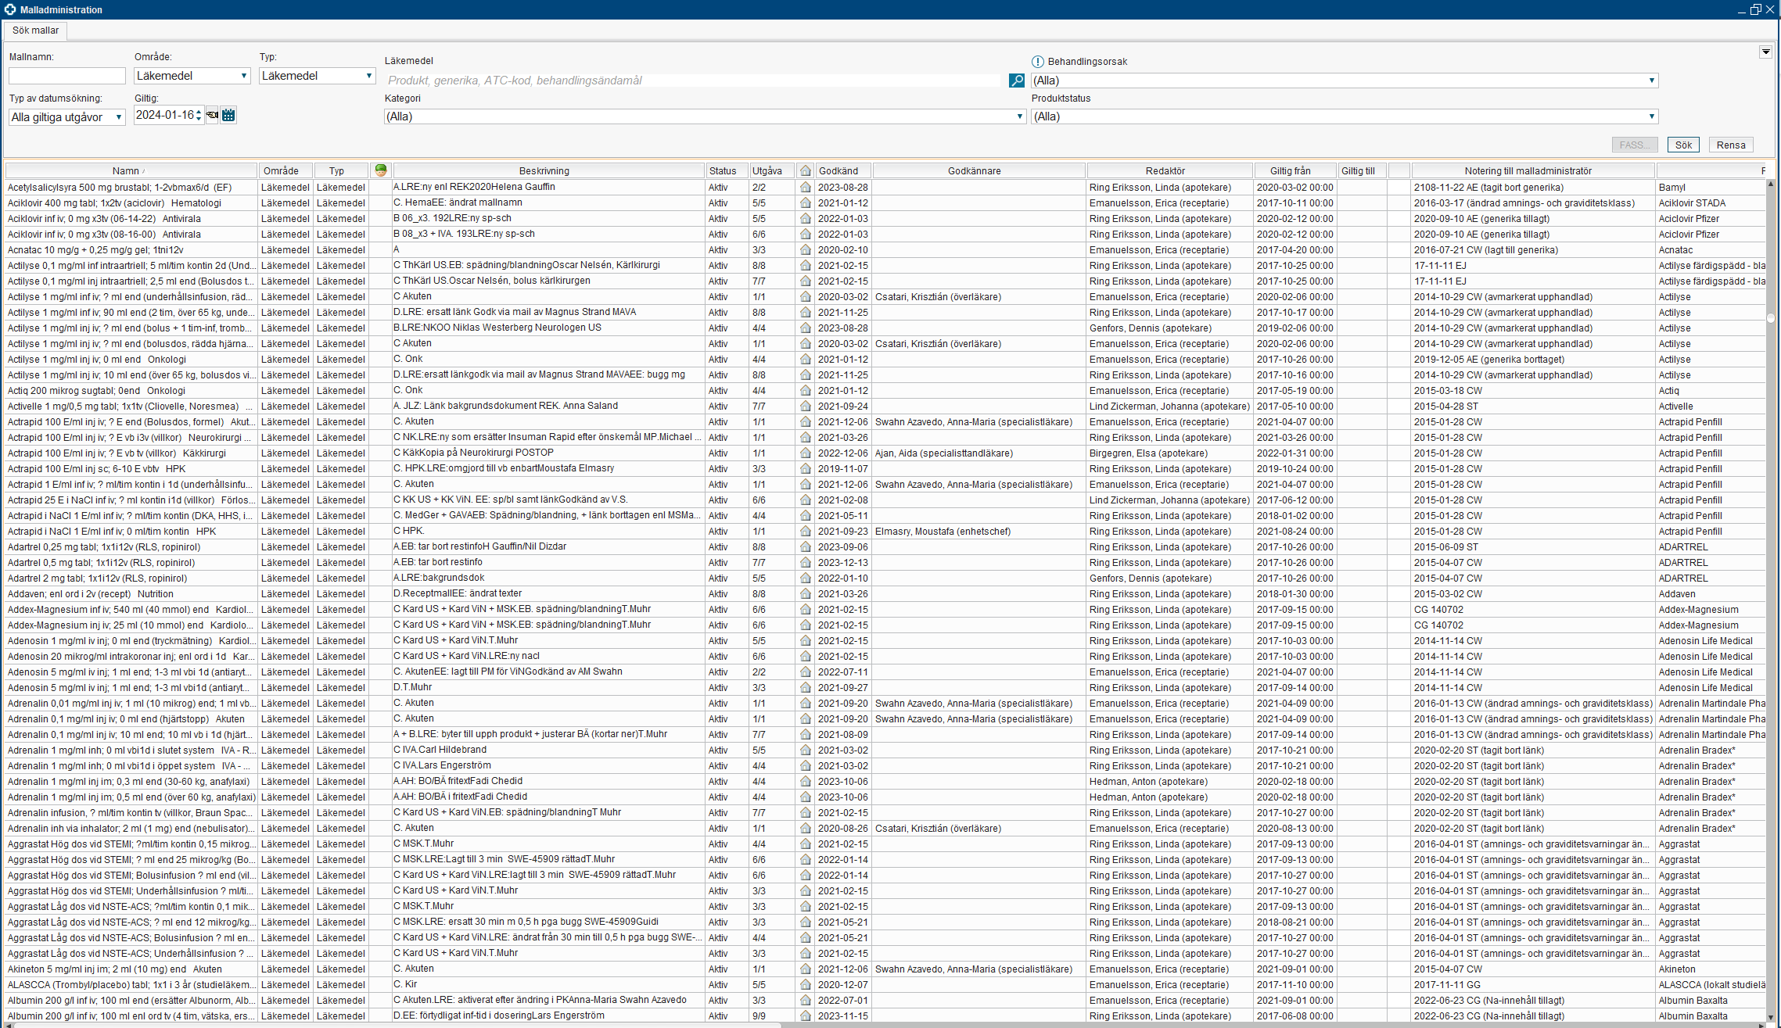
Notes:
Mallar

Slide 11
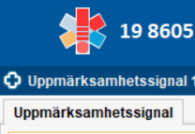

Notes:
Uppmärksamhetssignalen ska snabbt ge information om sånt som är superviktigt att veta om en patient.

Slide 12
Notes:
Men Patientjournalen förvaltar också ROS – Remiss och Svar.
Det största systemet i regionen om man ser till antalet användare.
Fler än Cosmic med ca 6000 st.

Slide 13
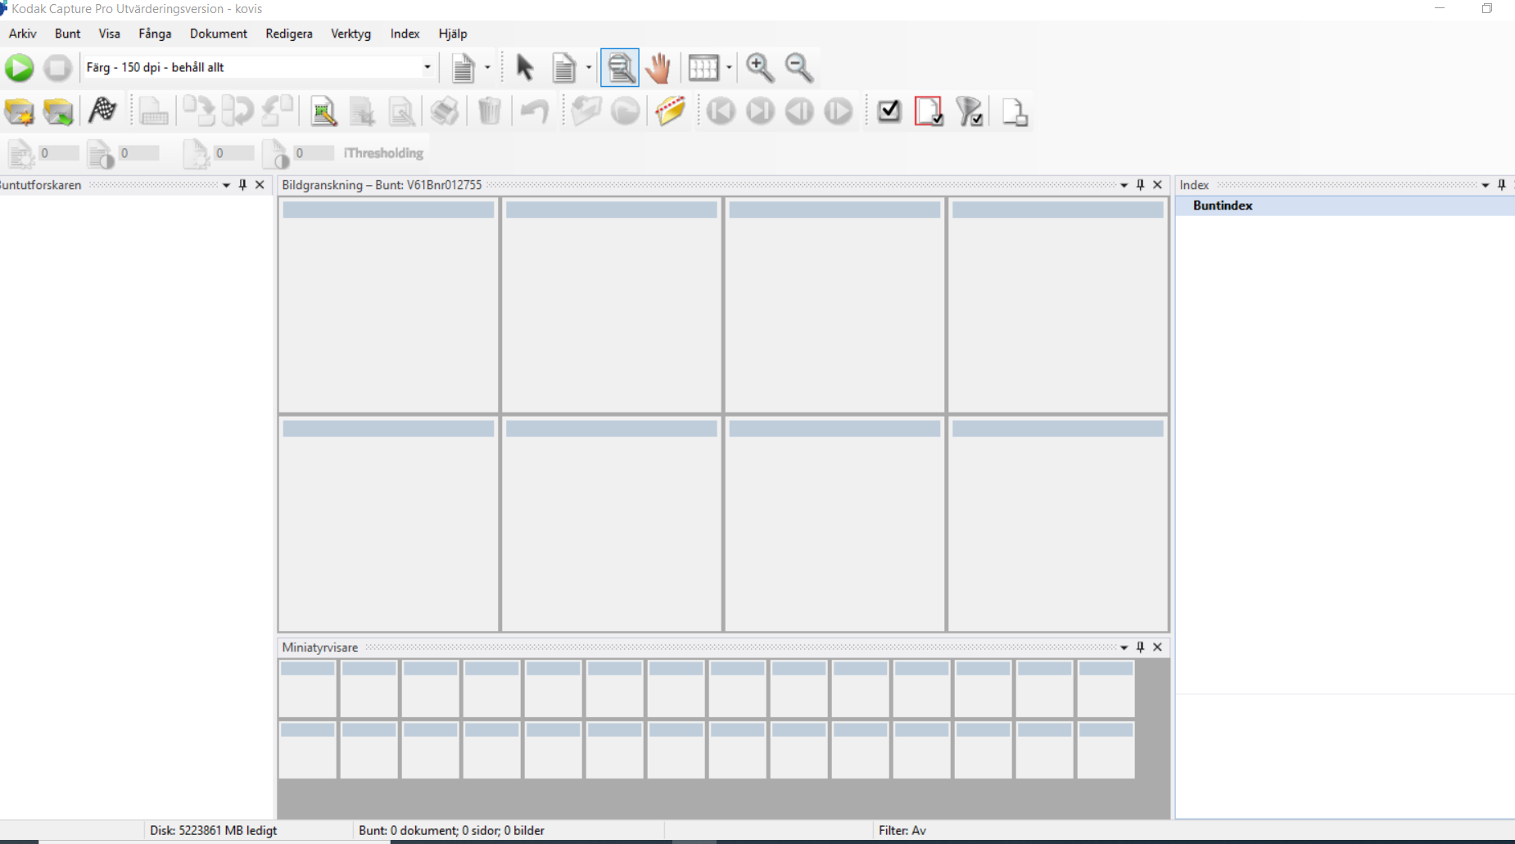
Notes:
När det inte går att lägga till bilagor får vi ha ett journalsystem för det - Komplementjournalen

Slide 14
Notes:
MittVaccin

Slide 15
Lägre prioritet
Nyutveckling
Underhåll - Uppdateringar
Support
Hög prioritet
Notes:
Nyutveckling är minst viktigt av dessa tre och görs i mån av tid.
I vissa fall är nyutveckling ett krav för att kunna bibehålla god supportverksamhet, vilket ökar prioriteringen.

Slide 16

Informationsbrev
Vårdgivarwebben -> Hitta snabbt -> It-tjänster och åtkomst för kommun
Notes:
10 gånger per år. Vi skriver om nyheter i och med uppgraderingar, beskriver ny funktionalitet, förändringar i våra system, tips och trix samt information om planerade driftstopp.

Slide 17
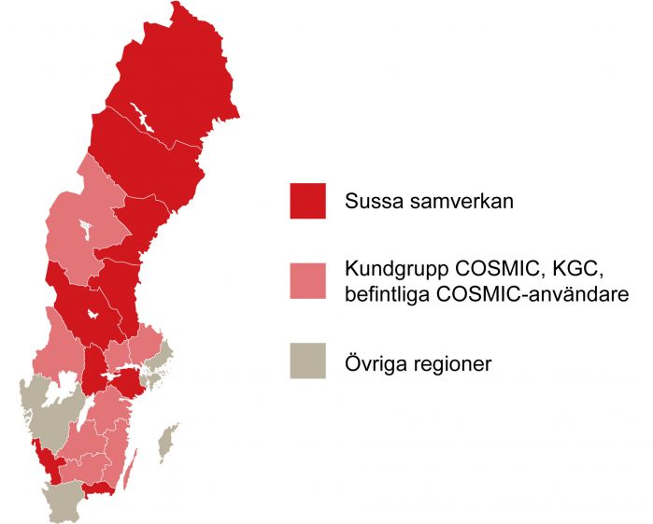
Cambio Cosmic i
Sverige
Kundgrupp Cosmic (KGC) (8+1)
Kundgrupp Sussa (9)
(Stockholm/Gotland (2)
19 regioner – en leverantör,
ett Cosmic!

Slide 18
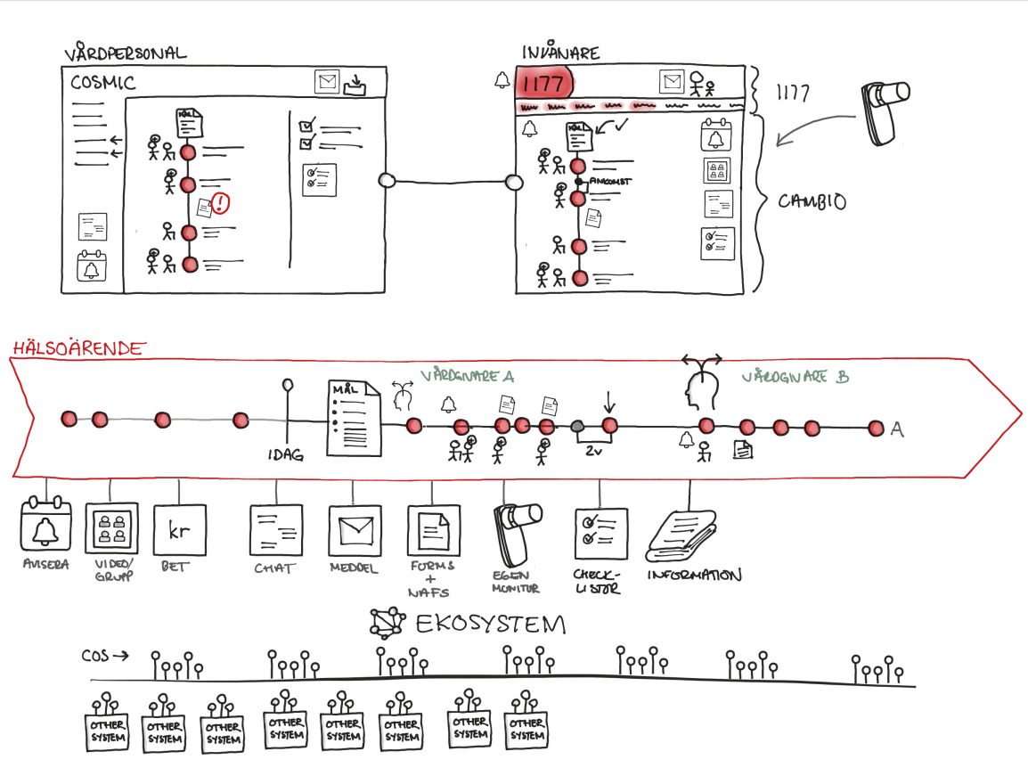
Notes:
Framtid;
Interaktiva vårdplaner för både patient och vårdpersonal, kommer innebära mycket villkorstexter och onboarding. Ofta ett delat ansvar mellan enheter i en vårdplan. Tex en ordination från specialistvården men utförare hemsjukvården. Måste vara väldigt tydligt kring vilket ansvar som ligger på vem.
Det kommer finnas beroenden till ex. webbtidbok, aktivitetsramverket och hälsoärende.
Ett hälsoärende kan jämföras med en SVF och en tillhörande vårdplan.
AVISERA: Som vårdpersonal måste man kunna få information, i Cosmic, för att agera. Avvikelser och aktiviteter kopplade till vårdplaner. Man ska inte behöva gå in och leta utan det kommer finnas översikter och notifieringar. I en vårdplan måste man kunna få in rätt information vid rätt tillfälle.
VIDEO/GRUPP: Videobesök med funktioner för att hantera gruppbesök med anhöriga eller skolsjuksköterska +tolk. Behöver därför tillhandahålla lättare inloggning än siths-kort.
BET: Ankomstregistrering, swish och faktura (ser också över möjligheten att betala med kort)
CHAT: Måste finnas möjlighet för patient och vårdpersonal att kunna kommunicera med varandra och detta ska även fungera fristående samt kopplat till en vårdplan. Kan vara lämpligt för ett KOL-hälsoärende där patienten vill komma i kontakt med sin kontaktsjuksköterska, under en given tidsperiod.
MEDDELANDE: Också en funktion för att kunna kommunicera, här skulle man kunna ge erbjudanden om återbesökstider pga avbokningar.
FORMS + NAFS: Bättre hantering av formulär. Kommer starta med en integration till NAFS, den nationella formulärssamlingen. Formulären kommer att bli anpassade och det blir en mer personcentrerad formulärshantering. Man vill skapa möjlighet att kunna lagra data, t.ex hälsoundersökningar så att patienten själva ska kunna få återanvända informationen. ”Du fyllde in en hälsoundersökning för en vecka sen, vill du återanvända den eller har någonting ändrats?”
EGENMONITORERING: Mätvärden – detta vill man få in i vårdplanen, vill kunna koppla in andra leverantörer t.ex. Imagen Care men ska gå att koppla andra leverantörer som regionerna använder. Väldigt viktigt att kunna flagga upp avvikelser i Cosmic.
CHECKILISTOR – Patienten ska kunna ha koll. ”Är jag på banan, har jag gjort det jag ska?” T.ex. förberedelser inför en operation.
INFORMATION: Vill bygga in ett kvalitetssäkrat informationsstöd. Från 1177 ska sidor kunna kopplas och det ska gå att hänvisa till våra egna regionala sidor också. Ska gå att få i både text, bild och film.
EKOSYSTEM: Det ska gå att koppla ihop flera olika tjänster och leverantörer för att skapa ett ekosystem men för patienten ett gränssnitt via 1177 och för vårdpersonalen ett gränssnitt i Cosmic.
Hur långt har man kommit?
Har satt en arkitektur och de stora ramarna.
Man arbetar med att göra appen ”Min Hälsa” tillgänglig på 1177.
Vårdplansarbetet och kopplingarna till vårdplaner i Cosmic har precis starta upp. Man vill nog starta med vissa vårdplaner t.ex. KOL och sätta en kravbild på en djupare nivå.
Målbilden ska brytas ner i delleveranser.
Finns både en referensgrupp och en användargrupp som Cambio har kring arbetet med vårdplaner.
Användargrupp:
Tobias Ekenlie, Överläkare/ Medicinsk rådgivare. tobias.ekenlie@regionostergotland.se
Fadi Chedid, specialistläkare i allmänmedicin. fadi.chedid@regionostergotland.se
Anna Carlsson, sjuksköterska kirurgiska kliniken (preliminärt). anna.carlsson@regionostergotland.se
Referensgrupp:
Karin Björklund, systemförvaltare FO Patientjournalen. Karin.bjorklund@regionostergotland.se
Johanna Trinks, utvecklingsledare på HC. Johanna.trinks@regionostergotland.se
Tidplan
Mycket beroenden, behövs kunskapsstöd och beslutsstöd i första versionen t.ex.?
Tittar på diabetes just nu. KOL är ett alternativ. Vart ser vi mest effekthemtagning? Operation? Beröringspunkter då med TM, svårt att realisera i det korta perspektivet.
Ju mer konkreta vi kan bli och att det finns konsensus kring vilken process man kan börja med, så kan Cambio bli krispigare i tidplan. Vilken typ av hälsoärende och vilken typ av vårdplan?
Vad säger KGCs ledning? Vad säger Region Östergötland?

Slide 19

Frågor och svar
Fråga: Vi inom kommun kan bara läsa information i valda delar i Cosmic. Kommer detta påverka oss?
Svar: Ja, Cambio jobbar med ett gränssnitt som är webbaserat där man i teorin kan var kommunal användare och skriva i journalen.
Alternativt att man har integration från "sitt" system till Cosmic.
Fråga: Innebär det här att vi kommer kunna få tillgång till hela Cosmic?
Svar: Nej, det innebär det inte. Inte vad vi fått information om än i alla fall.

Slide 20
Cosmic Vårddokumentation

Slide 21
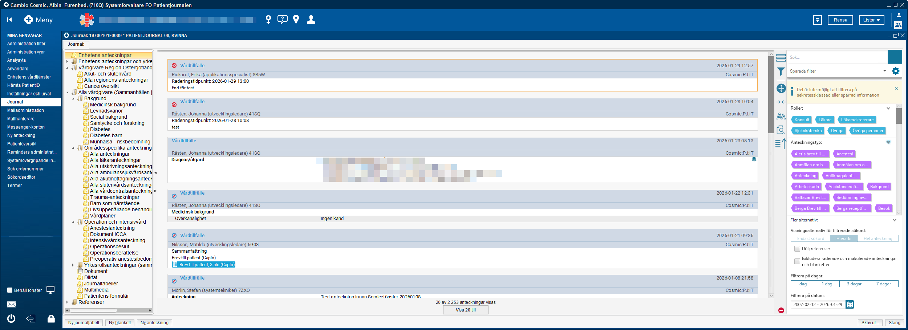

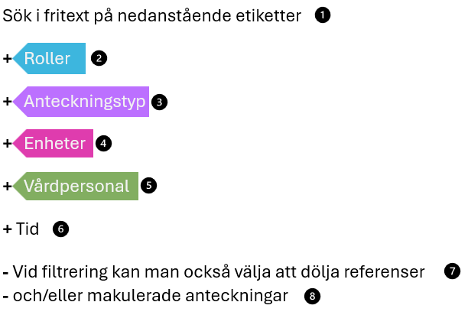



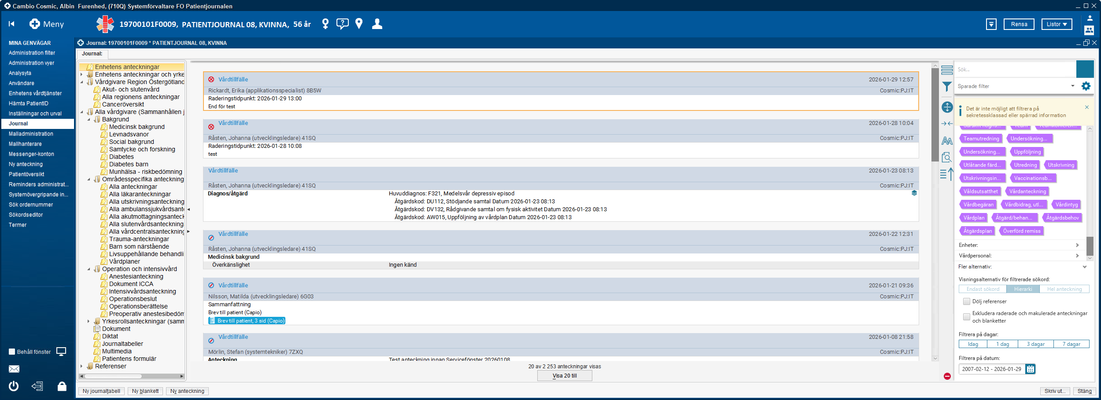




Filtrera i journalvy
Det finns möjlighet att filtrera på:

Slide 22
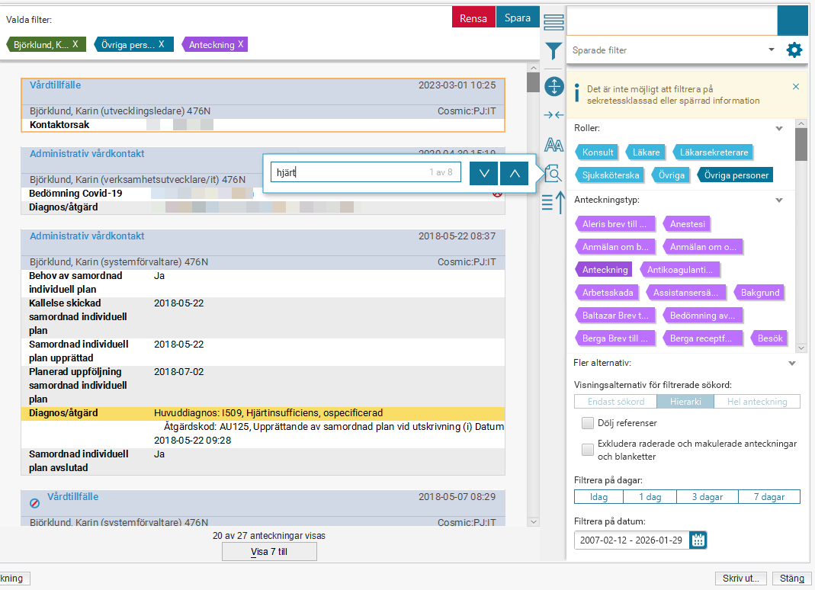
Sök på enskilda ord från anteckningar
Notes:
OBS!
Sökningen sker endast i de visade anteckningarna. (Klicka för att få fram markering).

Slide 23
Frågor och svar
Fråga: Visst kan man spara filtren som personliga filter?
Svar: Ja. Tryck på blå knappen ”Spara”. Du får då namnge ditt filter. Sparas per person.

Slide 24
Cosmic Link

Slide 25

Ändringar i symbolen för ”handskakning”
Ej Aktör
Aktör
Aktör + nytt meddelande
Notes:
Om handskakning, ej fylld = pågående ärende, din enhet är ej aktör
Om handskakning fylld (vit) = pågående, din enhet är aktör
Om handskakning fylld (vit) och har en vit prick = pågående, din enhet är aktör och det finns ett meddelande som din enhet inte har läst
Syfte - För att få snabbare överblick över sina olästa meddelanden (se uppdateringar) och ärenden.

Slide 26
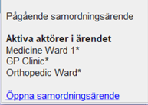
Ändringar av tooltip – ”handskakningen”
Visar Aktörer samt länk för att klicka sig i ärendet.
(Länk för loggning)
Notes:
Tooltipen visade
Förr bara lista över aktörer.
Nu visas fortfarande listan och användaren får möjlighet att göra ett Aktivt val genom att trycka på länken ”Öppna samordningsärende”. Nytt är att när samordningsärendet öppnas denna väg så loggas det.

Slide 27
Cosmic Läkemedel

Slide 28
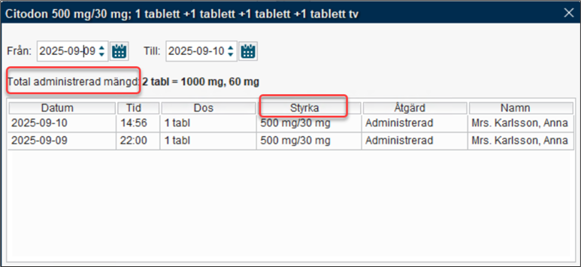

Tillägg av funktionalitet för Total administrerad mängd och styrka
Total administrerad mängd kan nu visa summan av administrerad mängd läkemedel upp till en tidsperiod på 14 dagar.
Ny kolumn- Styrka
Notes:
Matilda
Tillägg av funktionalitet för total administrerad mängd och styrka
Total administrerad mängd kan nu visa summan av administrerad mängd läkemedel upp till en tidsperiod på 14 dagar. Standardvalet fortsätter som idag att vara 1 dag men kan vid behov justeras, i syfte att ge en bättre överblick och därmed bättre underlag kring kliniska beslut om en patients behandling.
Funktionen nås genom att klicka på symbolen ni ser i mitten i Läkemedelslistan eller i Utdelningsyvn.
Kolumn Styrka har också introducerat i dialogfönstret för att tydliggöra uträkningar, exemepelvis vid byte av styrka.

Slide 29
Samverkansforum
Notes:
Anna-Karin & Henrik

Slide 30

Samverkansforum Cosmic
Varför?
Kunskap och förståelse för varandras behov - prioriterar områden tillsammans
Samverkansforum Cosmic
Fortsätta utveckla arbetssätt gemensamt region/kommun

Slide 31
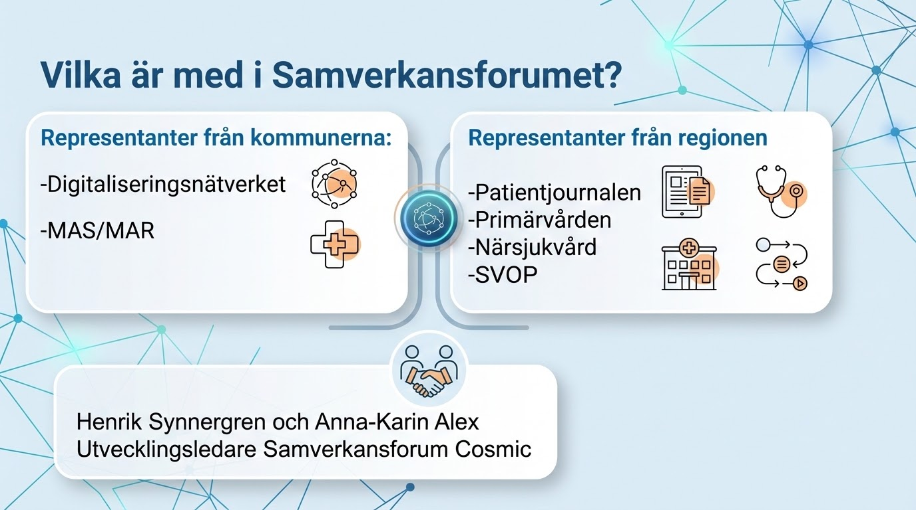

Slide 32
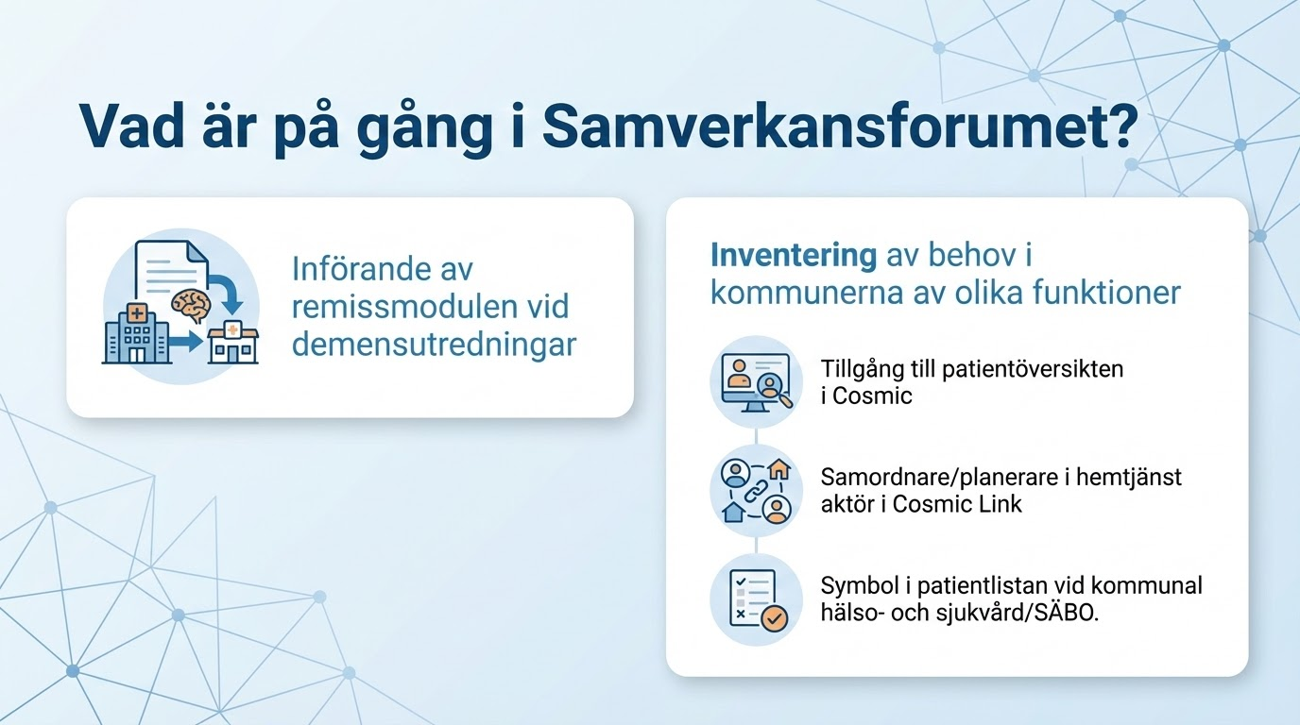

Slide 33
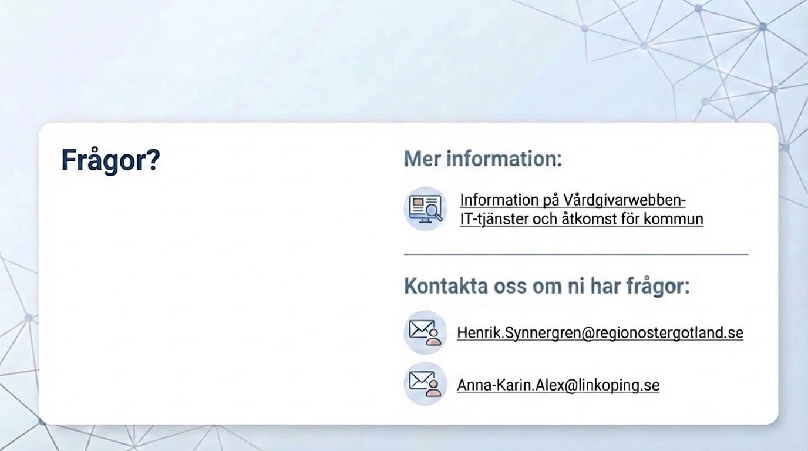
Information på Vårdgivarwebben- IT-tjänster och åtkomst för kommun
henrik.synnergren@regionostergotland.se
anna-karin.alex@linkoping.se

Slide 34
Övrigt

Slide 35

Kommande uppgraderingar Cosmic
Torsdag 12 mars kl. 23.00 – 07.30
Torsdag 9 april kl. 23.00 – 02.00
Torsdag 7 maj kl. 23.00 – 04.30
Torsdag 11 juni kl. 23.00 – 02.00
Aktuella driftstopp

Slide 36

Frågor?

Slide 37
Slut för idag!

